Slide 1
I.Bi.S.Co. Stato gare BA
G. Carlino – INFN Napoli
Bari - 11/11/2021

Slide 2
Argomenti da discutere
Problemi rendicontazione
Stato e Tempistica Gare
Documenti Rendicontazione
Capitale Umano

Slide 3
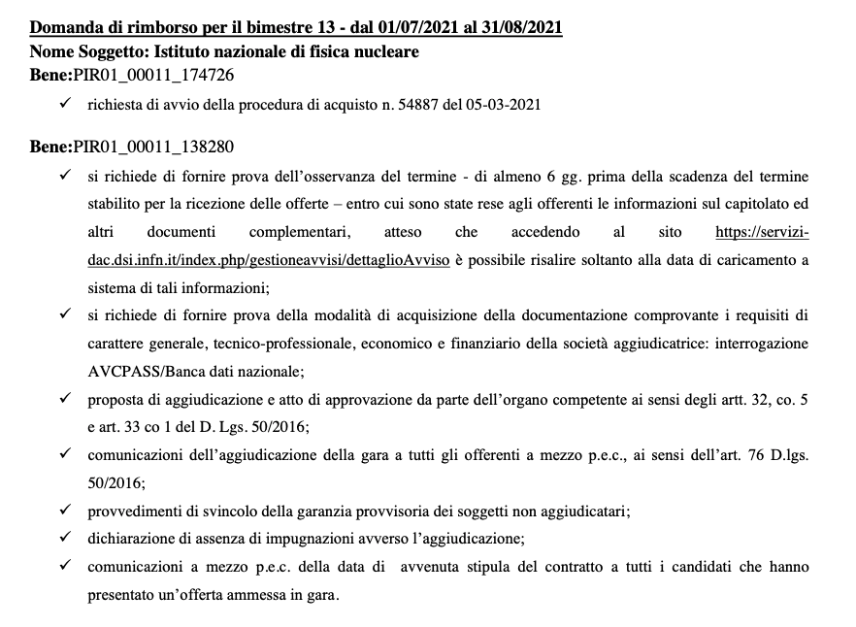
Problemi Rendicontazione - I
Le richieste di UNICO stanno diventando sempre meno comprensibili
Integrazioni di documenti non obbligatori né dichiarati nelle linee guida

Slide 4
Problemi Rendicontazione - II
Presunta non congruità dei bene acquistati rispetto alle schede originarie
anche per piccolissime variazioni rispetto alle offerte presentate nel progetto
sostengono che si dovrebbe comprare esattamente il modello presentato, oppure fare variazioni di tipo C dopo l’aggiudicazione
affermazione diversa da quanto detto all’inizio del progetto (le variazioni sono da considerarsi eccezionali)
Non riconoscimento degli atti aggiuntivi
Rischio di non rendicontazione dell’intero bene, non solo della parte relativa alla variante

Slide 5
Problemi Rendicontazione - III
Ritardi del MUR nel produrre ogni documento ufficiale
Il Responsabile del Procedimento, Gianluigi Consoli, Dirigente dell’ UFFICIO VIII Programmazione e promozione della ricerca in ambito internazionale e coordinamento della ricerca aerospaziale
è stato promosso ad un incarico superiore e, nell’attesa di nomina del successore, ha l’interim della dirigenza dell’Ufficio ma non firma alcun documento, p.es.:
decreti di rettifica del Progetto (ufficializzazione delle variazioni)
mandato per ispezione dell’ETS del locale che dovrebbe ospitare a napoli la cave catanese
enormi ritardi per la partenza delle procedura (soprattutto se lo spostamento non viene autorizzato)

Slide 6
Problemi Rendicontazione - IV
Ritardi nella tempistica di quasi tutte le gare (impossibilità di avere cronoprogramma realistico)
si rischia di rendicontare la gran parte delle gare nel penultimo SAL del progetto (giugno 22) per:
ritardi delle procedure
ritardi delle forniture (limitazione produzioni materiale IT causa covid)
richiesta MUR di eseguire al termine di ogni gara una variazione di tipo C per adeguare la scheda di progetto con il bene acquistato (bisogna aspettare il decreto di rettifica per poter poi rendicontare)
Conseguenze:
Si rischia di non arrivare in tempo alla soglia del rendiconto del 60% per chiedere l’ulteriore estensione di 4 mesi
se poi il 60% si riferisce non alle somme messe a rendicontazione ma riconosciute valide da UNICO, ci vuole ancora più tempo
Ricordo che gli alti risparmi di gara non spendibili (dichiarati ufficialmente come spesa non ammissibile) complicano il raggiungimento del rendiconto del 60%

Slide 7
Problemi tempistica gare
Alcune gare rischiano di non terminare entro la fine del progetto (agosto 22)
Cave Catania a Napoli
Cogenerazione a BA (settembre 2022????)
Non siamo sicuri di essere in grado di chiedere l’estensione ulteriore del progetto
Si rischia che il non rendicontare anche un bene del progetto metta a rischio i rimborsi delle spese dell’OR o addirittura dell’intero progetto
Gli Enti e le Università rischiano MOLTI soldi
Necessario fare tutti gli sforzi per velocizzare le procedure e rendicontare il prima possibile.
In caso di difficoltà insormontabili con le rendicontazioni o le tempistiche, gli alti livelli dovranno interagire con il MUR

Slide 8
Stato delle Gare di Bari (CNR, INFN, UNIBA)

Slide 9
Riassunto Procedure – SAL 15
 | # beni | # beni rendicontati | # beni installati | # beni aggiudicati o acquistati | # procedure in corso | # procedure in preparazione
totale | 73 | 25 | 18 | 22 (18) | 5 | 1
INFN-BA | 12 | 5 |  | 4 | 3
INFN-CT | 10 | 1 |  | 8 |  | 1
INFN-LNF | 2 | 1 |  | 1
INFN-NA | 12 | 8 | 3 |  | 1
UNIBA | 8 |  |  | 6 | 2
UNINA | 11 | 2 | 9
CNR IREA | 5 |  | 5
CNR ISASI | 5 | 3 | 2
CNR SPIN | 4 | 4
INAF | 3 |  |  | 3
INGV | 1 | 1

Slide 10
Acquisti rendicontati BA
 | Bene | Procedura | Tipo | Somma assentita | Somma Variata | Importo aggiudicato | Diff | SAL | Giudizio ETS | Giudizio UNICO
1 | BA-02-CAL-INFN | consip | Server | 96.620,00 € | 92.250,00 € | 92.241,76 € | - 8,24 € | 8 | OK | OK
2 | BA-14-NET-INFN | RdO | Switch | 28.7060,00 € | 26.700,00 € | 25.803,00 € | - 897,00 € | 8 | OK | OK
3 | BA-03-IMP-INFN | diretto | Rack | 35.140,00 € | 36.200,00 € | 36.135,18 € | - 64,82 € | 12 | OK | OK
4 | BA-04-IMP-INFN | diretto | PDU | 21.840,00 € | 22.950,00 € | 22.082,00 € | - 868,00 € | 12 | OK | OK
5 | BA-12-STO-INFN | Consip | Metadata | 35.140,00 € | 46.050,00 € | 46.026,28 € | - 26,72 € | 13 | OK

Slide 11
Procedure con contratto BA
 | Bene | Procedura | Tipo | Somma Assentita | Somma Variata | Importo aggiudicato | Diff
In collaudo
1 | BA-23-CAL-CNR BA-24-STO-CNR BA-25-NET-CNR BA-26-NET-CNR BA-27-STO-CNR | aperta | Risorse IT IREA | 594.300,00 € |  | 584.832,62 € | - 9.467,38 €

Slide 12
Procedure in attesa di contratto BA
 | Bene | Procedura | Tipo | Somma Assentita | Somma Variata | Importo aggiudicato | Diff
aggiudicate definitivamente
1 | BA-30-NET-INFN | aperta L1 | Rete | 549.580,00 € | 470.000,00 € | 355.658,90 € | - 114.341,10 €
2 | BA-01-CAL-INFN | aperta L1 | CPU HTC BA | 1.320.300,00 € |  | 1.290.337,28 € | - 29.962,71 €
3 | BA-06-CAL-INFN | aperta L2 | CPU Cloud BA | 449.320,00 € |  | 368.055,77 € | - 81.264,23 €
4 | BA-08-STO-INFN | aperta | Storage BA | 1.352.740,27 € |  | 815.979,12 € | - 536.761,42 €

Slide 13
Procedure aggiudicate definitivamente BA
 | Bene | Procedura | Tipo | Somma assentita | Somma Variata | Importo aggiudicato | Diff
In attesa di contratto
5 | BA-15-IMP-UNIBA BA-17-IMP-UNIBA | aperta | Trigenerazione | 868.090,00 € |  | 633.370,33 € | - 37.272,66 €
6 | BA-20-CAL-UNIBA BA-22-NET-UNIBA BA-28-CAL-UNIBA | aperta | CPU e Rete | 476.790,00 € | 432.450,00 € | 360.991,90 € | - 115.529, 90 €

Slide 14
Procedure aggiudicate provvisoriamente
 | Bene | Procedura | Tipo | Somma assentita | Somma Variata | Importo aggiudicato | Diff
In attesa di aggiudicazione definitiva
1 | BA-19-STO-UNIBA | aperta | Tape Library | 651.700,00 € |  | 631.716,40 € | 19.810,65 €

Slide 15
Procedure in corso BA
 | Bene | Procedura | Tipo | Somma assentita | Somma Variata | Stato
da aggiudicare provvisoriamente
1 | BA-32-IMP-INFN | RdO | UPS | 167.840,00 € | 201.400,00 € | In corso analisi offerte Ottobre
In attesa scadenza presentazione offerte
2 | BA-21-NET-UNIBA | RdO | RdO | 146.670,00 € |  | Pubblicata su MEPA Settembre
In preparazione
3 | BA-33-IMP-INFN | consip | Firewall | 69.550,00 € | 84.400,00 € | Convenzione LAN7
4 | BA-31-STO-INFN | consip | CEPH SSD | 256.060,00 € | 260.219,00 €
5 | BA-16-IMP-UNIBA | Diretto | Antincendio | 27.220,00 € | 28.570,00 € | Budget non disponibile nel 2021

Slide 16
Documentazione mancante rendicontazione
Fase 1 – Procedura di Aggiudicazione
(da completare dopo l’aggiudicazione definitiva, ma per sicurezza dopo la stipula del contratto)
BA-01-CAL-INFN - BA-06-CAL-INFN - BA-08-CAL-INFN :
Richiesta Avvio procedura firmata dal responsabile OR / Fondi / PON
Dichiarazioni RUP assenza conflitto interessi
Dichiarazione DEC assenza conflitto interessi
CIG
Prova risposta ai chiarimenti entro il termine stabilito (pdf risposte inviate)
Elenco Ditte ammesse
Offerte ITD (BA-01) - ITM (BA-06) – SIELTE (BA-08)
Riepilogo offerte come da portale ASP
Dichiarazioni Commissari assenza conflitto interessi
Classifica gara da ASP
Giustificativo Anomalia ITM (BA-06) – SIELTE (BA-08)
Dichiarazione assenza ricorsi avverso aggiudicazione
Altri documenti necessari possiamo recuperarli o produrre a NA o richiedere in AC

Slide 17
Documentazione mancante rendicontazione
Fase 1 – Procedura di Aggiudicazione
Tutte le gare UNIBA
Richiesta di avvio alla procedura
Dichiarazione RUP assenza conflitto interessi
Nomina DEC
Dichiarazione DEC assenza conflitto interessi
Richiesta di autorizzazione alla procedura
Pubblicazioni bando e Esiti su quotidiani locali
Pubblicazioni bando e Esiti su quotidiani nazionali
CIG
Verbali Sedute Amministrativa
Elenco Ditte ammesse
Offerte Aggiudicatario
Riepilogo offerte come da portale ASP
Dichiarazioni Commissari
Verbali Apertura Offerte Tecniche
Verbali Apertura Offerte Economiche
Classifica gara da ASP
Determina di Aggiudicazione
Lettera di trasmissione aggiudicazione
Dichiarazione assenza ricorsi avverso aggiudicazione
Svincolo polizze non aggiudicatari
Svincolo polizza aggiudicatario
Contratto stipulato
Documenti aggiudicatario

Slide 18
Documentazione mancante rendicontazione
Fase 1 – Procedura di Aggiudicazione
Tutte le gare UNIBA
Documenti aggiudicatario
Dichiarazione composizione societaria
Dichiarazione familiari conviventi
Titolare trattamento dati
Comprova requisiti speciali
Visura Camerale
Annotazioni ANAC
Casellario giudiziale soci
Certificato fallimentare
Regolarità fiscale
Assenza sanzioni amm.ve
DURC
Liberatoria
Certificato per riduzione polizza
Ottemperanza ex art. 17 L. 68/99
Antimafia
Garanzia fideiussoria definitive
e quant’altro normalmente richiesto

Slide 19
Documentazione mancante rendicontazione
Fase 2 – post aggiudicazione
Tutte le gare INFN
Contratto
Documenti di Trasporto
Verbali di consegna, installazione e conformità dell’ordine
Fatture
Mandati Pagamento Fatture
Mandati Pagamento IVA
Dichiarazione di avvenuto incasso firmata dalla ditta aggiudicataria
Check List firmata dal RUP
Altri documenti necessari possiamo recuperarli o produrre a NA o richiedere in AC

Slide 20
Documentazione mancante rendicontazione
Fase 2 – post aggiudicazione
Tutte le gare UNIBA
Contratto
Documenti di Trasporto
Verbali di consegna, installazione e conformità dell’ordine
Fatture
Mandati Pagamento Fatture
Mandati Pagamento IVA
F24 e Dichiarazione Split Payment
Dichiarazione di avvenuto incasso firmata dalla ditta aggiudicataria
Dichiarazione non fruizione finanziamenti Pubblici
Dichiarazione sostitutiva di atto notorio
Check List firmata dal RUP

